Slide 1
¿Has tenido problemas financieros?

Slide 2
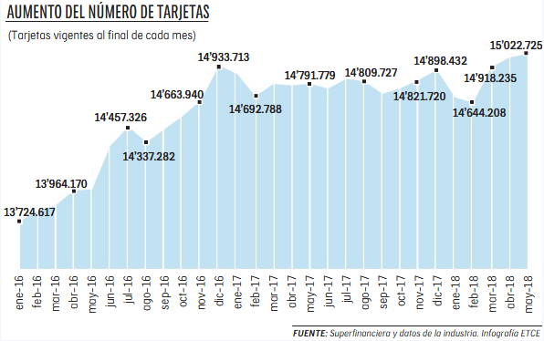
“El 7% del dinero prestado presenta mora de más de 30 días, con respecto al mismo mes del año pasado esa mora se incrementó en 32%.”
Superintendencia Financiera
‹#›

Slide 3
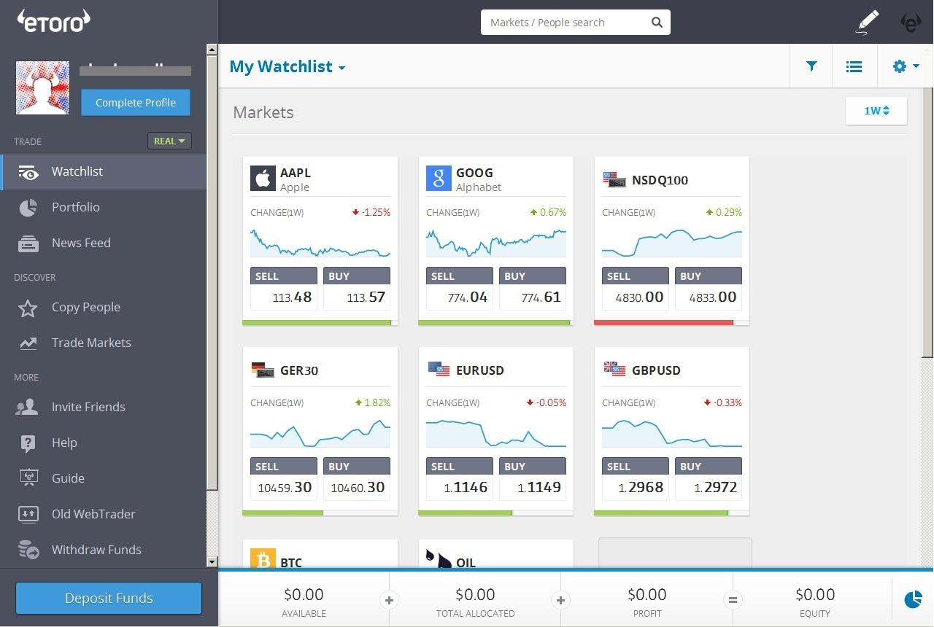

Slide 4

SaaS para mejorar el desempeño financiero

Slide 5
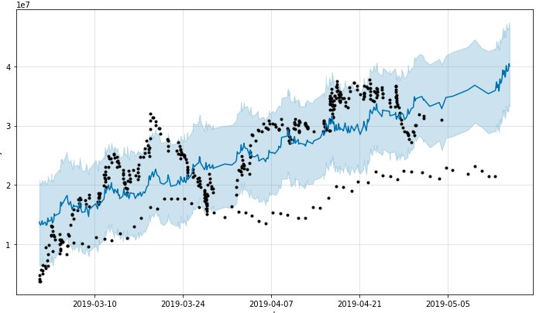
‹#›
Notes:
ATTRIBUTIONS
http://www.freeimages.com/photo/business-1239221
FreeImages.com/Mihai Eustatiu
http://www.freeimages.com/photo/business-building-1564029
FreeImages.com/Bob Smith
http://www.freeimages.com/photo/conference-room-2-1486111
FreeImages.com/michelle ho
http://www.freeimages.com/photo/abacus-1193093
FreeImages.com/John evans

Slide 6


‹#›
Notes:
ATTRIBUTIONS
http://www.freeimages.com/photo/business-1239221
FreeImages.com/Mihai Eustatiu
http://www.freeimages.com/photo/business-building-1564029
FreeImages.com/Bob Smith
http://www.freeimages.com/photo/conference-room-2-1486111
FreeImages.com/michelle ho
http://www.freeimages.com/photo/abacus-1193093
FreeImages.com/John evans

